Slide 1
УРОК
ЛИТЕРАТУРНОГО ЧТЕНИЯ
1 КЛАСС
УМК «ШКОЛА РОССИИ»
ТЕМА УРОКА:
Ю.ЕРМОЛАЕВ «ЛУЧШИЙ ДРУГ»
Подготовила
учитель начальных классов
МБОУ «Голубинская СОШ»
Новооскольского района
Ковалева Людмила Алексеевна

Slide 2
Цель урока
Содействовать осознанию учащимися ценности изучаемого раздела и прогнозировать результаты изучаемого материала.

Slide 3
Задачи урока
Познакомить с новыми литературными произведениями; учить понимать характер героев произведения.
Способствовать развитию воображения, памяти, мышления; обогащать словарный запас, развивать устную речь учащихся.
Воспитывать чуткость, уважение по отношению к своим друзьям.

Slide 4
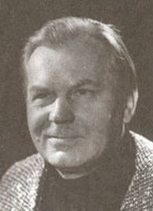
Юрий Иванович Ермолаев
Детский писатель, драматург, актер. Писал для детей рассказы, повести, сказки.
Писателя полюбили дети за его умение по – доброму посмеяться над своим героем.
В его произведениях много важного и поучительного.

Slide 5
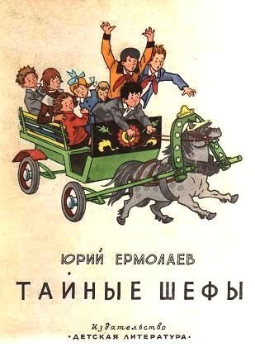
Произведения
Юрия Ивановича Ермолаева.

Slide 6
Юрий Иванович Ермолаев
«Лучший друг»
рассказ

Slide 7
Расставьте
слова – действия
последовательно.
Смутился → рассердился →
увидел → побежал → оставил

Slide 8
Проверь себя
Оставил → увидел →
рассердился → побежал
→ смутился

Slide 9
Чему учились сегодня на уроке?
1. Познакомились с
новым разделом.
2.Отвечали на вопросы.
3. Читали рассказ.
4.Оценивали свою работу.

